Slide 1

MÓDULO 2 · DINÂMICA E LEIS DE NEWTON · AULA 24
Plano Inclinado
Decompondo o peso
Plano Inclinado (Decomposição do peso passo a passo)

Slide 2
Para começar
Por que é mais fácil segurar uma caixa numa rampa suave do que numa rampa íngreme?
POSSOR · Dinâmica e Leis de Newton · Aula 24
2

Slide 3
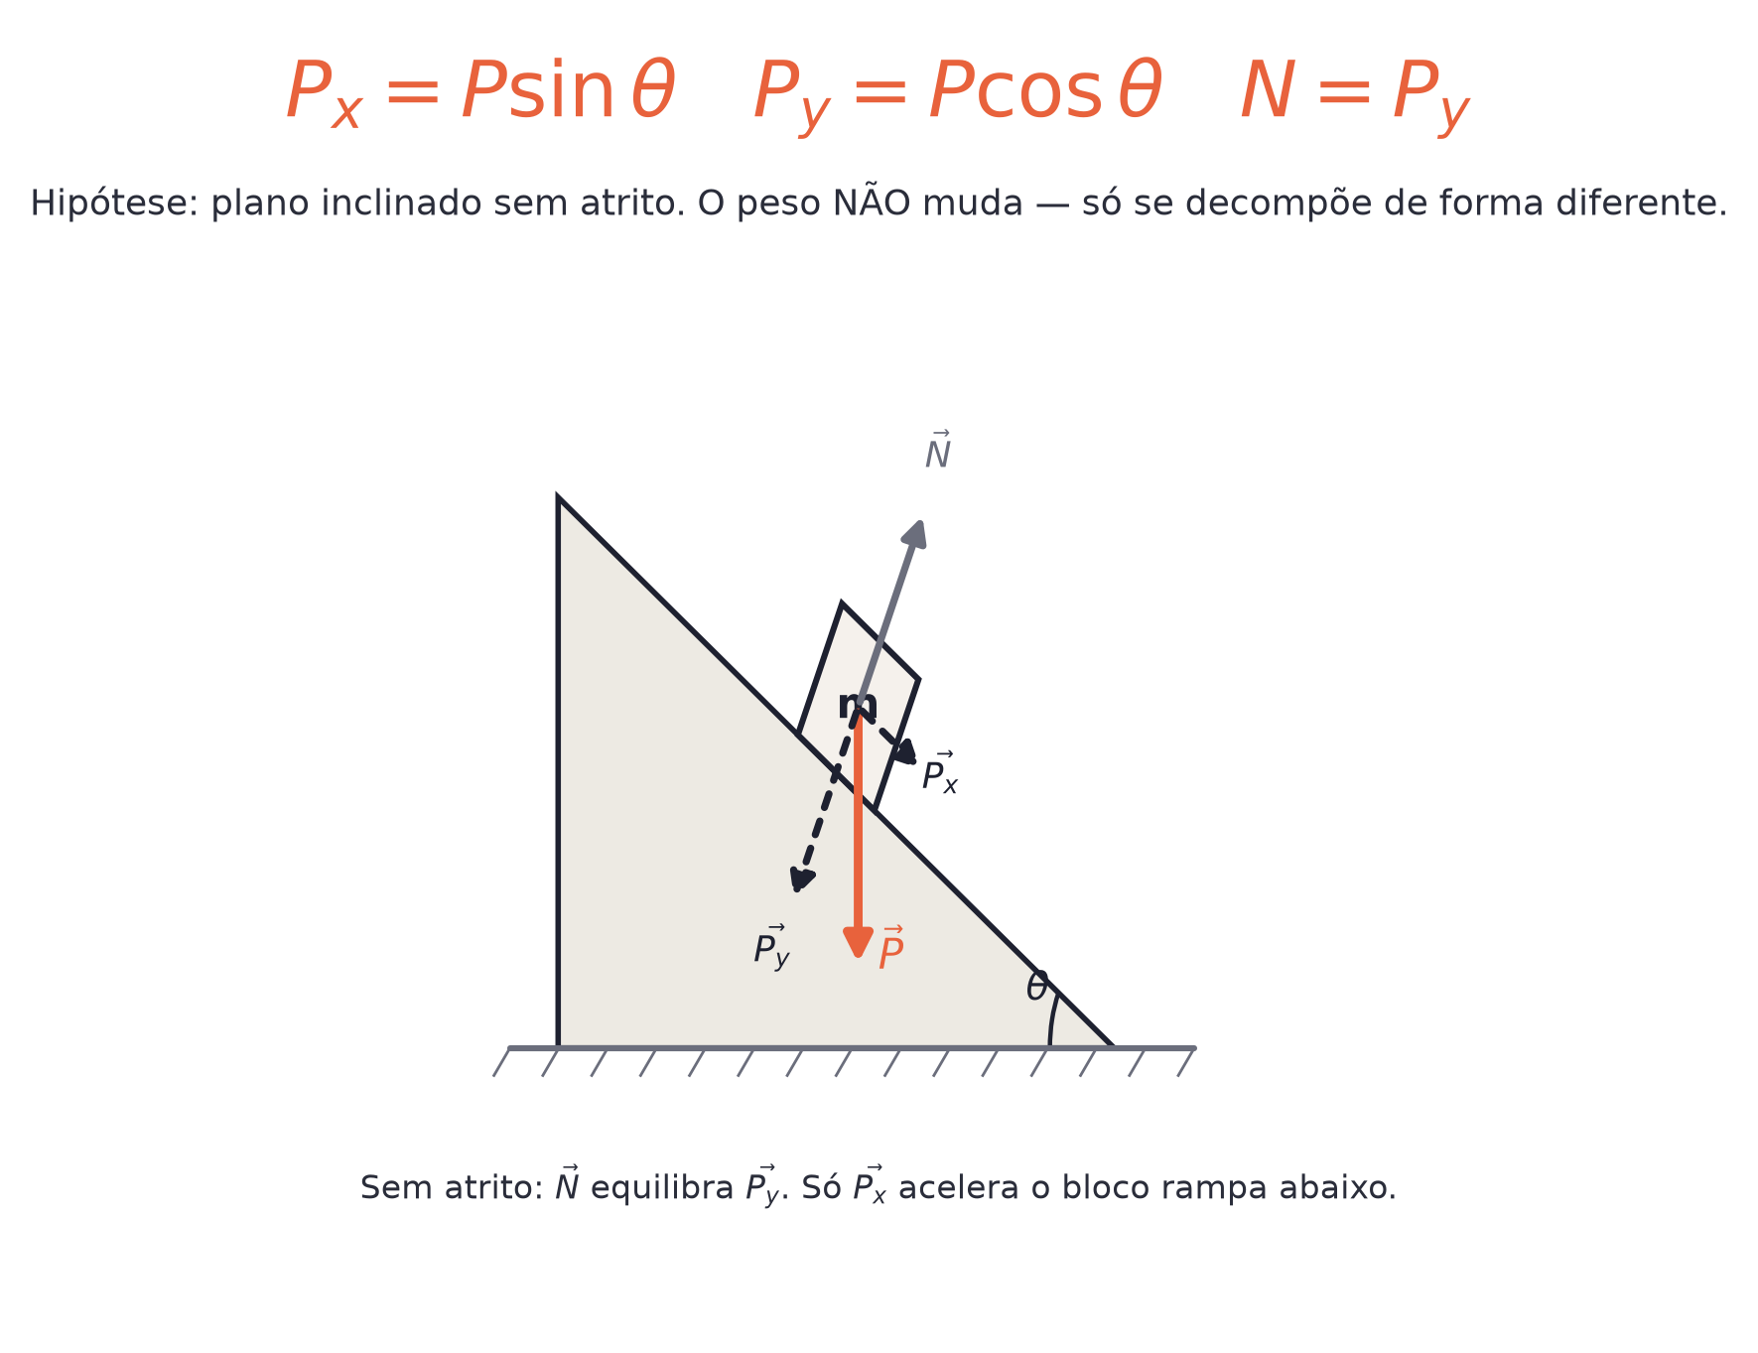
O conceito central
O peso não muda numa rampa — ele se decompõe numa parte que empurra contra a rampa (P_y) e outra que puxa rampa abaixo (P_x).
POSSOR · Dinâmica e Leis de Newton · Aula 24
3

Slide 4
Como funciona
P_{x} = P·senθ (rampa abaixo), P_{y} = P·cosθ (contra a rampa).
• Sem atrito: N = P_{y}
• Só P_{x} acelera o bloco rampa abaixo
POSSOR · Dinâmica e Leis de Newton · Aula 24
4

Slide 5

Cuidado com essa armadilha
A normal numa rampa NÃO é igual ao peso total — é igual a P_{y} = P·cosθ.
POSSOR · Dinâmica e Leis de Newton · Aula 24
5

Slide 6
Exemplo resolvido
Bloco de 10 kg, rampa de 30° sem atrito (g=9,8 m/s²).
P_{x} = 98 × 0,5 = 49 N
a = P_{x}/m = 4,9 m/s²
POSSOR · Dinâmica e Leis de Newton · Aula 24
6

Slide 7
Roteiro de hoje
1
Pergunta inicial
2
Decompor o peso
3
Exemplo
4
Exercícios
POSSOR · Dinâmica e Leis de Newton · Aula 24
7

Slide 8

Hora dos Exercícios — Fixação
QUESTÃO 1
Um bloco de massa 10 kg está sobre um plano inclinado sem atrito, com ângulo de 30°. Calcule Px e Py (g=9,8 m/s²; sen30°=0,5; cos30°≈0,87).
💡 Dica
Sempre desenhe o triângulo de decomposição antes de calcular.
POSSOR · Dinâmica e Leis de Newton · Aula 24
8

Slide 9

Gabarito e Encerramento
Resposta
P = m·g = 10×9,8 = 98 N. Px = P·senθ = 98×0,5 = 49 N. Py = P·cosθ = 98×0,87 ≈ 85,3 N.
Resumo da Aula
P_{x} e P_{y} vêm do mesmo peso P, decomposto pelo ângulo θ.
• Quanto maior θ, maior P_{x} e menor N.
Próxima aula: Sistemas de Blocos — fios e polias ideais.
POSSOR · Dinâmica e Leis de Newton · Aula 24
9

